Slide 1
Final project presentation
IT CAREER HUB
Group - 100125
Presented by Oleksandra Furman

Slide 2
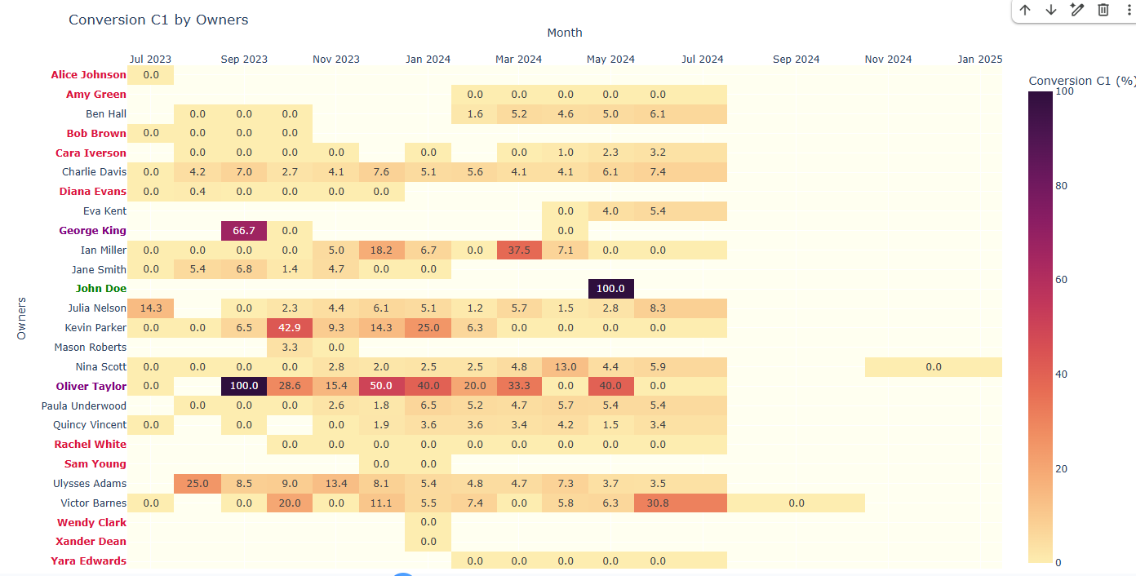
IT CAREER HB
Thema: Owners
Group - 100125

Slide 3
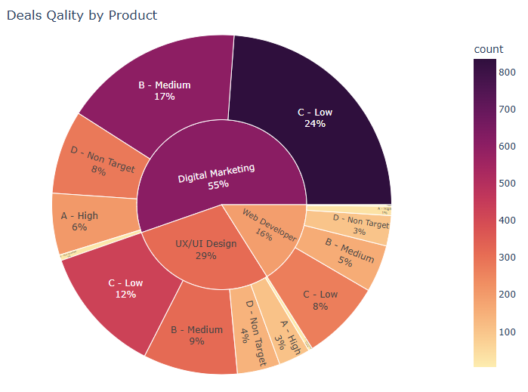
IT CAREER HB
Profit Begins with Quality Deals
Group - 100125

Slide 4
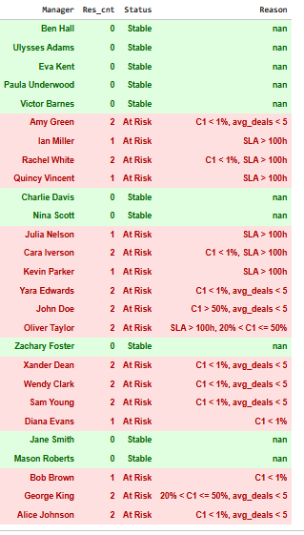
IT CAREER HB
Profit Begins with Quality Deals
Group - 100125

Slide 5
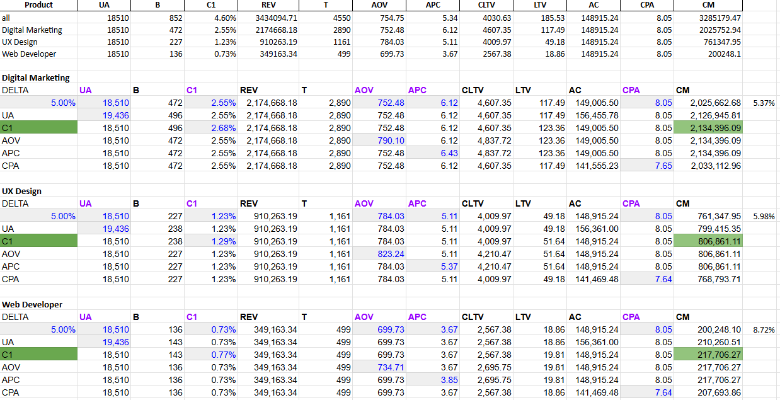
IT CAREER HB
Growth Begins Where Insight Appears
Group - 100125

Slide 6
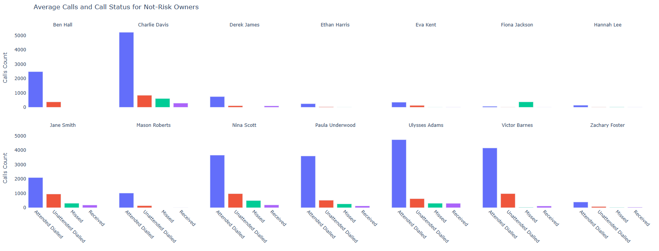
IT CAREER HB
Every Hypothesis Has Its Beginning
Group - 100125

Slide 7

IT CAREER HB
Outcomes
Group - 100125
Innerhalb von 360 Tagen wurden 18.510 Nutzer registriert, was 356 pro Woche oder 51 pro Tag entspricht
Hypothese 1 für das Produkt UX Design
Die Erhöhung der Anzahl verfügbarer Manager wird zu einer Steigerung der C1-Konversion führen
Für einen A/B-Test mit einem erwarteten Effekt von 3 % werden 215 Personen pro Gruppe benötigt, und die Durchführung des Tests dauert 9 Tage
Hypothese 2 für das Produkt Web Developer
Die automatische Wiederholung des Anrufs für Leads erhöht die C1-Konversion
Für einen A/B-Test mit einem erwarteten Effekt von 3 % werden 130 Personen pro Gruppe benötigt, und die Durchführung des Tests dauert 6 Tage.
Beide A/B-Tests können innerhalb von zwei Wochen durchgeführt werden

Slide 8
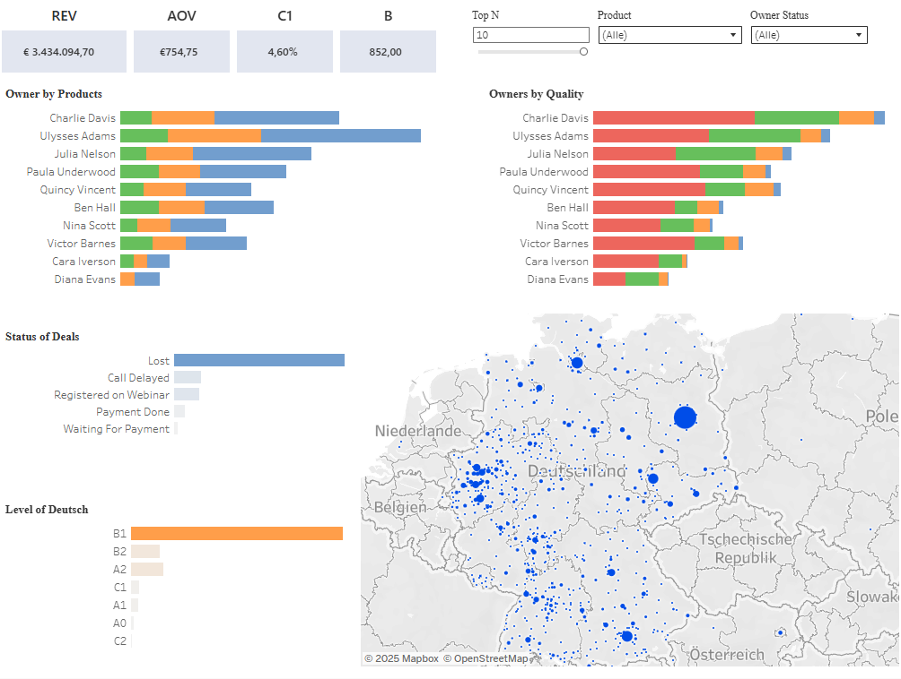
IT CAREER HB
The Big Picture
Group - 100125

Slide 9
Thank you

